Slide 1
Fagval STUDIESPESIALISERANDE
30. oktober 2024

Slide 2
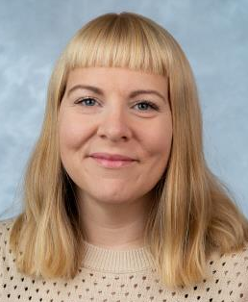
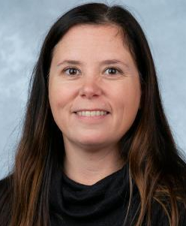
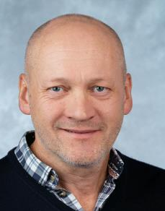
Kven er me?
Elevansvarleg avdelingsleiar Randi Hadland: randi.hadland@skole.rogfk.no 92 08 70 34
Karriererettleiar Tove Iren Lea: tove.iren.lea@skole.rogfk.no 45 04 44 71
Fagvalsansvarleg Ole Martin Hillesund: ole.martin.hillesund@skole.rogfk.no 92 48 40 71
Notes:
Randi

Slide 3
Vg1 ST 2024/25
6 klassar – 178 elevar frå 22 ulike ungdomsskular. God innsøking og lang venteliste!
Kontaktlærarane melder om kjekke klassar med godt læringsmiljø.
Viktig at føresette viser interesse for skulekvardagen og er med på valprosessen til neste skuleår. Ta gjerne kontakt med skulen!
Utviklingssamtalar er sett opp i veke 47-49 (18/11-6/12). Kontaktlærar kallar inn til desse.
Notes:
Randi

Slide 4
Vurderingar dei neste vekene
Framandspråk (munnleg) veke 44-46
Engelsk (munnleg) veke 44-45
Norsk (skriftleg) veke 44
Første termin er fram til 17/1 25
Vurderingsplanen er publisert på heimesida til skulen:
https://www.bryne.vgs.no/hovedmeny/for-elevar/eksamen-og-vurdering/vurderingsplan/
Notes:
Randi

Slide 5
Ekstra oppfølging i fag
Tilbod om leksehjelp i realfag på onsdagar frå 14.00
Elevane kan få undervisning på studieverkstaden i periodar av skoleåret. Tilbod i: matematikk, engelsk og naturfag.
Intensivundervisning på våren: me søker om ressursar etter termin 1.
Viktig at elevane er bevisste på at det er mange avgangsfag på vg1.
Notes:
Randi

Slide 6
Fagoversikt vg1
Matematikk 5t*
Samfunnskunnskap 3t*
Engelsk 5t*
Naturfag 5t*
Geografi 2t*
Norsk 4t
Kroppsøving 2t
Framandspråk 4t
Alle faga merka med stjerne er avgangsfag
Elevane kan koma opp til eksamen allereie på vg1
Notes:
Randi

Slide 7
Vg2: Vigo.no
Søknad til vg2:
Her vel elevane programområde. På studiespesialisering er det to alternativ:
Realfag
Språk, samfunnsfag og økonomi (SSØ)
Når elevane har valt eitt av desse, vel dei skule.
Legg inn meir enn ein skule
Deretter vel dei neste programområde, og legg inn nye skular
Søknadsfrist i Vigo til neste skuleår: 1. mars.
Notes:
Tove Iren

Slide 8
Valfrie programfag
I tillegg til å søke skuleplass og retning i Vigo, må elevane søke om konkrete programfag her på skulen.
Dette valet er uavhengig av søknad om skuleplass.
Elevar som byter skule må altså søke fag på ny skule etter sommaren.
På vg2 vel ein tre programfag, pluss matematikk. R1/S1 er programfag, 2P er ikkje programfag.
To av desse må ein ha fordjuping i, altså gå vidare med på vg3.
For at me skal kunne garantere vitnemål, må elevane ha tre av faga innanfor sitt programområde.
Notes:
Tove Iren

Slide 9
Realfag
Elevane må velje S eller R-matte + 2 andre realfag
Det fjerde faget kan vere eit realfag - eller frå eit anna programområde, t.d. idrett eller språk, samfunnsfag og økonomi
Notes:
Tove Iren

Slide 10
Kva er realfag?
Matematikk (R eller S) 1+2
Biologi 1+2
Kjemi 1+2
Fysikk 1+2
Geofag 1+2
Informasjonsteknologi 1+2
Du får tilleggspoeng for å velje realfag
Les gjerne meir om faga på vår heimeside
Notes:
Tove Iren

Slide 11
Kva fag treng du til bestemte studium?
Medisin, odontologi og farmasi: matematikk R1 eller S1+2/Fysikk 1/Kjemi 1+kjemi 2
Ingeniør: matematikk R1+R2/Fysikk 1
Mange realfagsstudium krev R1+R2 og eit anna realfag i 2 år → sjekk på utdanning.no eller universiteta sine nettsider.
For studier i utlandet, sjekk ansa.no
Notes:
Tove Iren

Slide 12
Språk, samfunnsfag og økonomi
Matematikk R1 + R2 Matematikk S1 + S2 Sosiologi og sosialantropologi/ sosialkunnskap/politikk og menneskerettar Rettslære 1+2 Økonomistyring/økonomi og leiing Marknadsføring og leiing 1+2 * Les gjerne meir om faga på vår heimeside | Samfunnsøkonomi 1 + 2 Reiseliv og språk 1 + 2 Engelsk 1 + 2 Psykologi 1+2 Framandspråk nivå 3 i vg3 – nettbasert (gjev eitt ekstra poeng)
Notes:
Tove Iren

Slide 13
Språk, samfunnsfag og økonomi
Matematikk: Elevane kan velja 2P eller S1/R1
I tillegg må dei velja 3 fag innan SSØ
Elevar som vel R1 eller S1, kan velja eitt av dei tre andre faga innanfor andre programområde (t.d. idrett eller realfag)
Notes:
Tove Iren

Slide 14
Vg2 – svært få fellesfag
På vg2 har elevane berre faga norsk, historie og kroppsøving saman med klassen sin – resten er programfag og framandspråk i blanda grupper
Dei andre faga på timeplanen vel elevane sjølv, men valet er ikkje heilt fritt
Alle fag som har undervisning samtidig, ligg i same blokka – ein kan berre ha eitt fag i kvar blokk
Blokkskjemaet
Notes:
Ole Martin

Slide 15
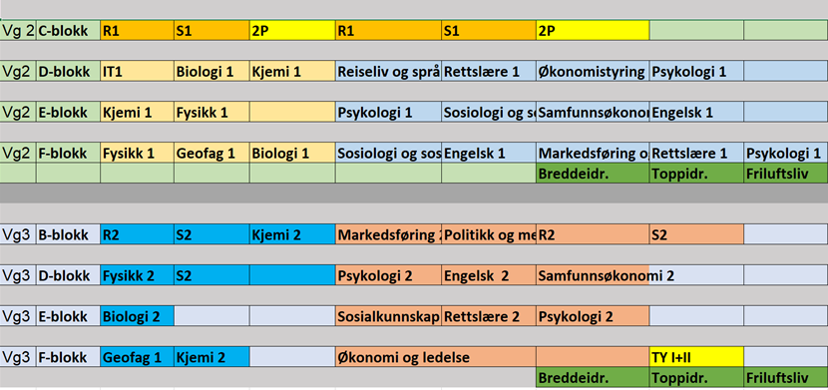
Eksempel på blokkskjema:
Notes:
Ole Martin

Slide 16
Informasjon til elevane
Frå 21/10: tilgang til filmar i Teams med presentasjon av ulike fag
6/11: Presentasjon om fagvalet
8/11: Fagvalstorg
Prøveval uke 48-49 – frist 6/12
Endeleg val i uke 4-5 – frist 31/1
Notes:
Ole Martin

Slide 17
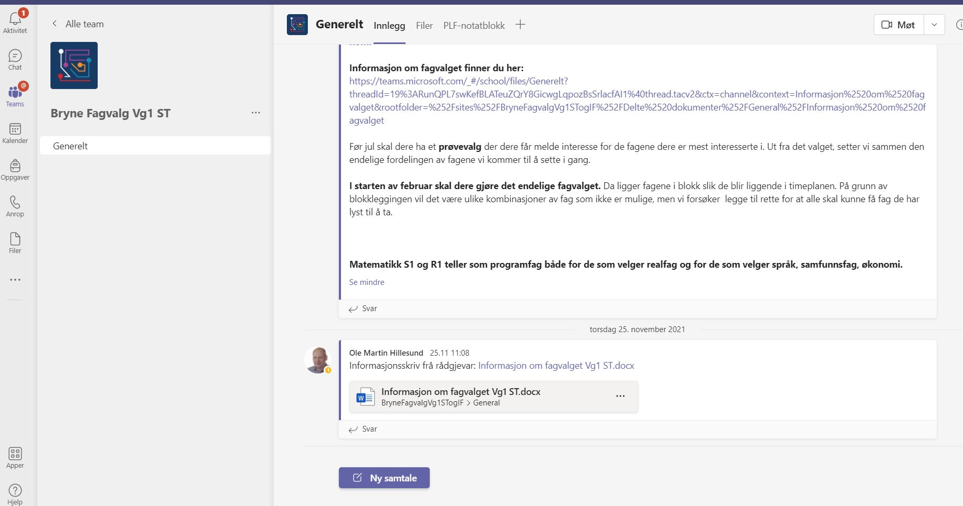
Team for fagvalgsinformasjon

Slide 18
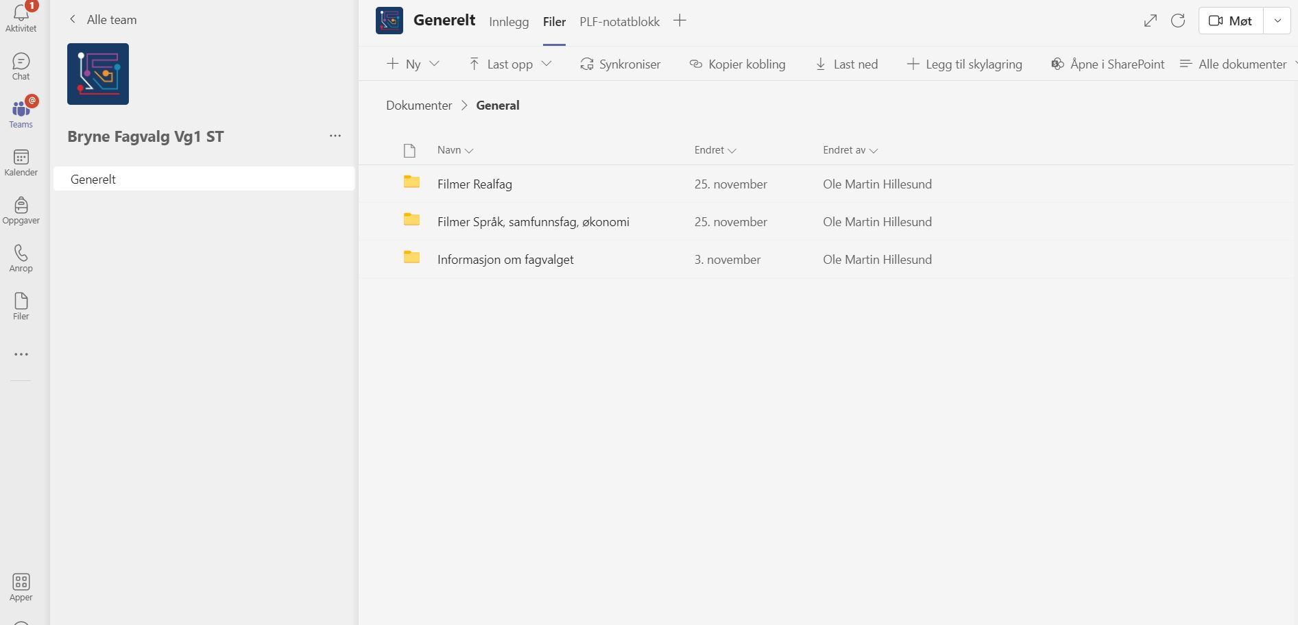

Slide 19
Døme på fagpresentasjon
https://rfka.sharepoint.com/sites/BryneFagvalgVg1STogIF/Delte%20dokumenter/General/Filmer%20Realfag/VPF%20Matematikk%20S1.mp4

Slide 20
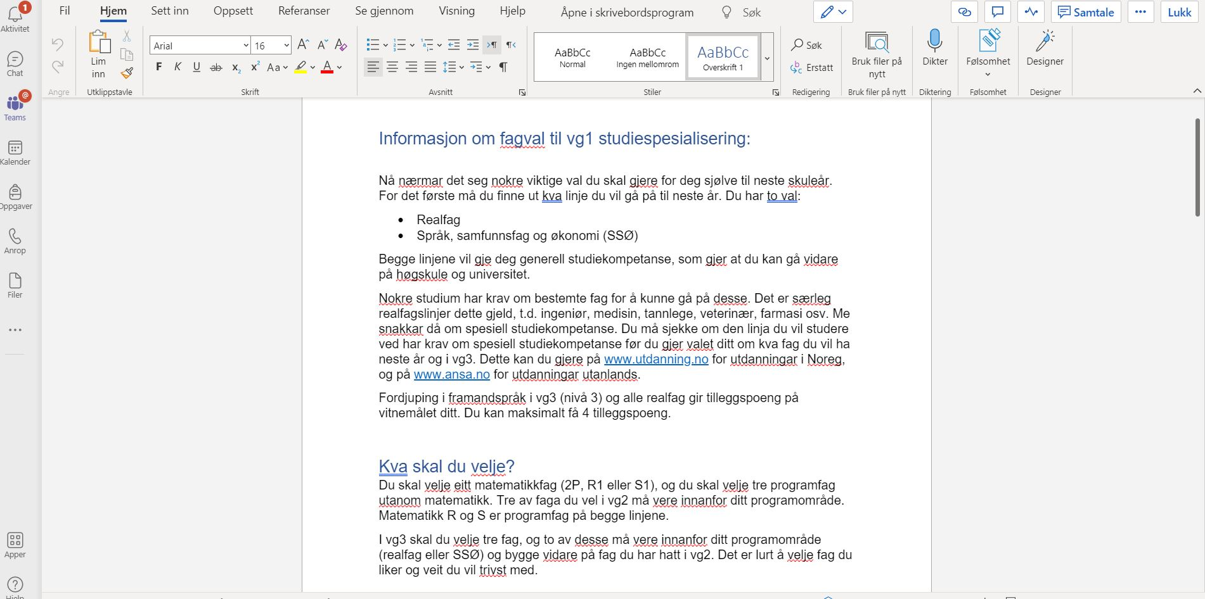

Slide 21
Elevkvardagen på Bryne vgs
Bryne.vgs.no
Facebook
Instagram
Snapchat

Slide 22
Takk for oss!

